Slide 1
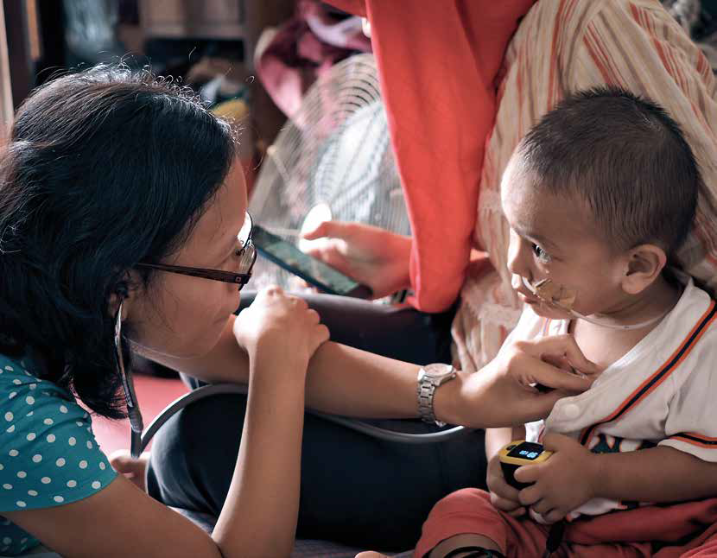
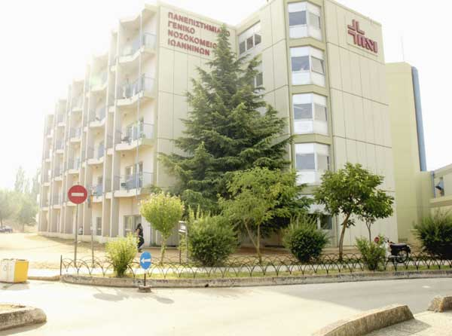
ΔΙΕΘΝΗΣ ΗΜΕΡΑ ΝΟΣΗΛΕΥΤΩΝ 2019
Νοσηλευτές : Ηγετική φωνή
Υγεία για όλους
Ελένη Υφαντή
ΤΕ Νοσηλεύτρια
Π. Γ. Ν. Ι

Slide 2
Florence Nightingale
1820-1910

Slide 3
«Λαός που δεν γνωρίζει το παρελθόν του δεν μπορεί να οικοδομήσει το μέλλον του»

Slide 4
Florence Nightingale

Slide 5
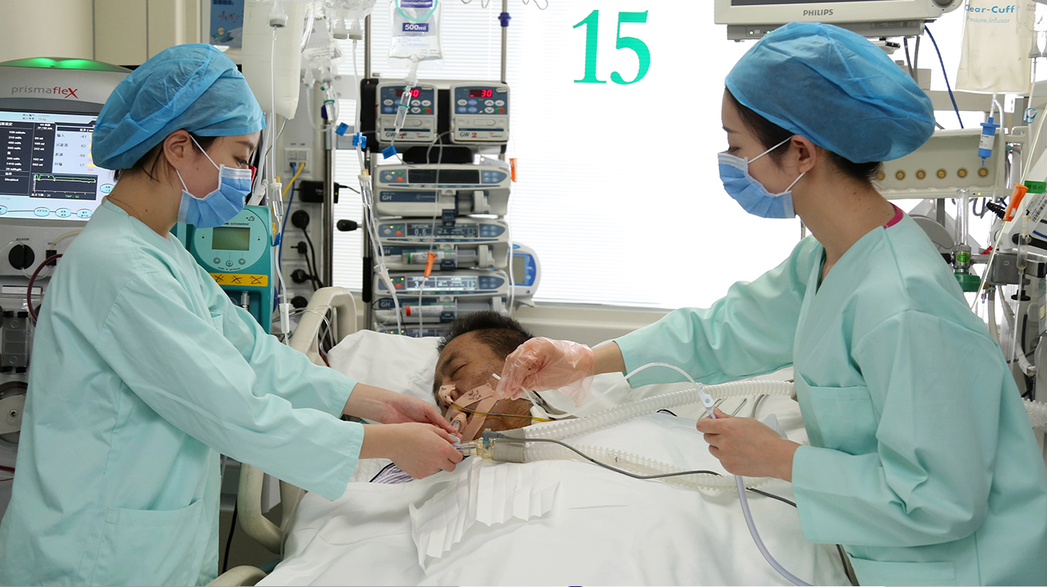
ΔΙΕΘΝΗΣ ΗΜΕΡΑ ΝΟΣΗΛΕΥΤΩΝ 2017
«Η Νοσηλευτική ως ηγετική φωνή στην υλοποίηση των Στόχων Βιώσιμης Ανάπτυξης των Ηνωμένων Εθνών»

Slide 6
ΔΙΕΘΝΗΣ ΗΜΕΡΑ ΝΟΣΗΛΕΥΤΩΝ 2018
Νοσηλευτές : Ηγετική φωνή
Η υγεία είναι ανθρώπινο δικαίωμα ανεξάρτητα από τη χώρα ανεξάρτητα από τις υποδομές

Slide 7
ΔΙΕΘΝΗΣ ΗΜΕΡΑ ΝΟΣΗΛΕΥΤΩΝ 2019
Νοσηλευτές : Ηγετική φωνή
Υγεία για όλους

Slide 8
Διακήρυξη Alma Ata 1978
Η υγεία είναι θεμελιώδες ανθρώπινο δικαίωμα
Οι ανισότητες στο επίπεδο της υγείας είναι μη ανεκτές
Η προστασία της υγείας είναι βασική προϋπόθεση κοινωνικής και οικονομικής ανάπτυξης
Αναδεικνύει την πρωτοβάθμια φροντίδα υγείας ως το μέσο για τη βελτίωση της υγείας
https://chronos.fairead.net/kyriopoulos-alma-ata

Slide 9
Πρωτοβάθμια φροντίδα υγείας
Άμεση
Συνεχής
Περιεκτική
Συντονισμένη
Αντίστοιχη με τις προσδοκίες, αξίες ανάγκες των προσώπων
Η παροχή φροντίδας στηρίζεται σε εκπαιδευμένη διεπαγγελματική ομάδα

Slide 10
Στόχοι της πρωτοβάθμιας φροντίδας
Τη διατήρηση της λειτουργικότητας
Και έμμεσα την προαγωγή της ευτυχίας και ευδαιμονίας
http://www.colloquium.gr/wp-content/uploads/2018/09/christos-lionis.pdf

Slide 11
Alma-Ata : Σαράντα χρόνια μετά
Επιπλέον, 800 εκατομμύρια άτομα (περίπου 12% του παγκόσμιου πληθυσμού) ξοδεύουν τουλάχιστον το ένα δέκατο του οικογενειακού τους προϋπολογισμού σε δαπάνες υγείας.
Τουλάχιστον ο μισός πληθυσμός του κόσμου δεν απολαμβάνει πλήρη υγειονομική κάλυψη και δεν έχει πρόσβαση σε απαραίτητες υπηρεσίες υγείας

Slide 12
Αιτίες μη εκπλήρωσης των στόχων
Μειωμένη κρατική χρηματοδότηση
Έλλειψη διαφάνειας και λογοδοσίας
Έλλειψη πολιτικής δέσμευσης

Slide 13
Διακήρυξη της Astana

Slide 14
Διακήρυξη της Astana 2018
Κάθε άνθρωπος έχει το δικαίωμα να απολαμβάνει το υψηλότερο επίπεδο υγείας χωρίς καμιά διάκριση
Επαναβεβαίωσαν την δέσμευση τους στις αξίες της almaata
Αναγνώρισαν ότι άνθρωποι σε όλες τις χώρες έχουν ανάγκες υγείας που δεν έχουν αντιμετωπιστεί
Η Π.Φ.Υ είναι η πλέον περιεκτική, αποδοτική και αποτελεσματική προσέγγιση για τη βελτίωση της σωματικής και ψυχικής υγείας αλλά και της κοινωνικής ευημερίας των ανθρώπων
https://www.who.int/docs/default-source/primary-health/declaration/gcphc-declaration.pdf

Slide 15
Διακήρυξη της Astana 2018
Η Π.Φ.Υ είναι ο ακρογωνιαίος λίθος για την επίτευξη του στόχου για καθολική υγειονομική κάλυψη ώστε όλοι οι άνθρωποι να έχουν ισότιμη πρόσβαση σε ποιοτική και αποτελεσματική υγειονομική περίθαλψη διασφαλίζοντας ότι η χρήση αυτών των υπηρεσιών δεν θα οδηγήσει σε οικονομική ένδεια

Slide 16
Διακήρυξη της Astana 2018
Θα συνεχίσουν να αντιμετωπίζουν τα προβλήματα υγείας και τους πρόωρους θανάτους που προέρχονται από τη χρήση καπνού της κατάχρησης του αλκοόλ της ανθυγιεινής διατροφής και της μειωμένης σωματικής άσκησης
Να μειώσουν την απώλεια ζωών από τους πολέμους τις φυσικές καταστροφές και τα ακραία καιρικά φαινόμενα
Να λαμβάνουν μέτρα εξάπλωσης των επιδημιών και μείωσης της μικροβιακής αντοχής

Slide 17
Διακήρυξη της Astana 2018
Οι υπηρεσίες υγείας πρόληψης θεραπείας αποκατάστασης και παρηγορητικής φροντίδας πρέπει να είναι προσιτές σε όλους
Δεσμεύτηκαν για μηδενική ανοχή
στην κατακερματισμένη ανασφαλή και φτωχή σε ποιότητα φροντίδα
σε αναποτελεσματικές δαπάνες
και στην αντιμετώπιση της έλλειψης και της άνισης κατανομής των εργαζομένων στον τομέα της υγείας.

Slide 18
Η Ελλάδα στην Astana
«Το στοίχημα σήμερα, μετά τη λήξη του προγράμματος δημοσιονομικής πειθαρχίας, είναι να υπερβούμε σταδιακά τους περιορισμούς της λιτότητας και να εγγυηθούμε ότι η καθολική κάλυψη δεν θα είναι ένα τυπικό αλλά ένα ουσιαστικό δικαίωμα των πολιτών της χώρας μας»
Ξάνθος Α.

Slide 19
Η Ελλάδα στην Astana
«Ήδη τα βήματα προς το στόχο της ισότητας στην Υγεία είναι μετρήσιμα: έχουμε τις πρώτες ενδείξεις σημαντικής μείωσης των ανικανοποίητων ιατρικών αναγκών, κυρίως για λόγους οικονομικούς, οι οποίες από 4,1% στο σύνολο του πληθυσμού το 2009 έφτασαν στο 14,4% το 2016 και υποχώρησαν στο 10,9% το 2017, μετά το νόμο για τους ανασφάλιστους»
Ξάνθος Α.

Slide 20
Η Ελλάδα στην Astana
«Η ισχυρή πολιτική δέσμευση στην καθολική κάλυψη και την Ισότητα στην Υγεία ενδυναμώνει την κοινωνική αλληλεγγύη, συνοχή και αξιοπρέπεια, συμβάλλει στη βιώσιμη ανάπτυξη και κοινωνική ευημερία, αποτελεί κρίσιμη προϋπόθεση για το Κράτος Δικαίου και τη Δημοκρατία»
Ξάνθος Α.

Slide 21
Καθολική κάλυψη υγείας και Νοσηλευτική
«Η Νοσηλευτική περιλαμβάνει την αυτόνομη και τη συνεργασιακή φροντίδα των ατόμων όλων των ηλικιών , οικογενειών, ομάδων και κοινοτήτων, ασθενών ή υγιών και σε όλες τις καταστάσεις και συνθήκες. Περιλαμβάνει επίσης την προαγωγή της υγείας την πρόληψη των ασθενειών και τη φροντίδα των πασχόντων, των ανάπηρων και των ατόμων που πεθαίνουν».

Slide 22
Καθολική κάλυψη υγείας και Νοσηλευτική
«Στόχοι της είναι η τοποθέτηση του ασθενούς στην καλύτερη θέση που θα επιτρέψει στη φύση να δράσει επάνω του αποκαθιστώντας την υγεία του , η προαγωγή της προσαρμοστικότητας του ατόμου η εγκατάσταση μιας αλληλεπιδραστικής σχέσης μεταξύ νοσηλευτή και ασθενούς που θα εξασφαλίζει την επίτευξη των αμοιβαία συμφωνηθέντων και τέλος η αποκατάσταση της αρμονίας μεταξύ ατόμου και περιβάλλοντος»
Wagner 1986

Slide 23
Παγκόσμιες προκλήσεις στον τομέα της υγείας
Ασθένειες που γνωρίζουμε και που δεν γνωρίζουμε Επιδημίες Πανδημίες
Μη μεταδοτικές ασθένειες
Παροχή ποιοτικής φροντίδας
Η μετανάστευση
Η ψυχική μας υγεία και ευεξία
Επιπτώσεις της βίας στην υγεία

Slide 24
Πρόκληση 1 Επιδημίες Πανδημίες
Αύξηση των ασθενειών επιδημιών που μεταδίδονται μέσω των ζώων
Αύξηση της αντιμικροβιακής αντοχής
Ταχεία μετάδοση των λοιμωδών νόσων
Βιοτρομοκρατία
Αδύναμα συστήματα υγείας

Slide 25
Πρόκληση 1 Επιδημίες Πανδημίες
Δεν ξέρουμε πότε και από πού θα ξεκινήσει μια επιδημία εκείνο όμως που είναι σίγουρο είναι ότι έρθει .
www.cdc.org

Slide 26
Πρόκληση 1 Επιδημίες Πανδημίες
Η ισπανική γρίπη του 1918 προκάλεσε 50-100 εκ θανάτους
Και μόλυνε πάνω από 500.000.000 ανθρώπους

Slide 27
Πρόκληση 1 Επιδημίες Πανδημίες
Χρόνος μετάδοσης της ισπανικής γρίπης 18 μήνες
Σήμερα υπολογίζεται σε 36 ώρες

Slide 28
Πρόκληση 1 Επιδημίες Πανδημίες
Το κόστος μιας πανδημίας υπολογίζεται στα 600 δις
Η ανάκαμψη των χωρών που πλήττονται είναι αργή μακροχρόνια
Το κόστος της αντιμετώπισης Ebola ήταν 1,6 δις μόνο κατά το 2014 .

Slide 29
Πρόκληση 1 Επιδημίες Πανδημίες
.
Οι χώρες δεν είναι έτοιμες για την αντιμετώπιση των επιδημιών
www.preventepidemics.org.

Slide 30
Πρόκληση 1 Επιδημίες Πανδημίες
Οι νοσηλευτές ως εργαζόμενοι στη πρώτη γραμμή θρηνούν και τα περισσότερα θύματα.

Slide 31
Πρόκληση 1 Επιπολασμός νοσοκομειακών λοιμώξεων
4.100.00 άνθρωποι στην Ευρώπη εμφανίζουν ενδονοσοκομειακή λοίμωξη
37.000 θανάτους
16.000.000 επιπλέον ημέρες νοσηλείας
Κόστος 7 δις ετησίως

Slide 32
Σημεία κλειδιά για τη πρόληψη και αντιμετώπιση των λοιμώξεων
Συστήματα επιτήρησης με σκοπό την έγκαιρη ανίχνευση και αναφορά
Αξιόπιστα εργαστήρια για έγκαιρη και ακριβή αναγνώριση της αιτίας μιας επιδημίας
Καλά εκπαιδευμένοι επαγγελματίες υγείας οι οποίοι θα είναι υπεύθυνοι για:
Την έγκαιρη αναγνώριση
Την παρακολούθηση
Τη διαχείριση
Και τον περιορισμό της λοίμωξης

Slide 33
Σημεία κλειδιά για τη πρόληψη και αντιμετώπιση των λοιμώξεων
Σύνταξη σχεδίων αντιμετώπισης εκτάκτων αναγκών
Πρόσβαση σε ασφαλή και οικονομικά προσιτή θεραπεία

Slide 34
Νοσηλευτές # λοιμώξεις
Μειώνει τη θνησιμότητα από 42% σε 2%

Slide 35
Η νοσηλευτική φροντίδα είναι το κλειδί και ο σαφέστερος προγνωστικός δείκτης επιβίωσης για ασθενείς θύματα επιδημιών

Slide 36
Νοσηλευτές # Λοιμώξεις
Εμβολιασμός
Πρόσβαση στο σωστό προστατευτικό εξοπλισμό
Ευλαβική τήρηση των πρακτικών ελέγχου λοιμώξεων
Οι νοσηλευτές πρέπει να είναι τα μάτια και τα αυτιά του συστήματος υγείας
Έγκαιρη ανίχνευση
Έγκαιρη αναφορά ασυνήθιστων συμβάντων

Slide 37
Νοσηλευτές # λοιμώξεις
Συμμετοχή στο σχέδια αντιμετώπισης εκτάκτων αναγκών
Σχεδιασμό
Εκπαίδευση
Εκπαιδευτικά προγράμματα προσομοίωσης
Διεκδίκηση μεγαλυτέρου ρόλου στο σχεδιασμό επιδημιολογικής ετοιμότητας κάθε χώρας

Slide 38
Πρόκληση 2 Μη μεταδοτικές νόσοι
68% της παγκόσμιας θνησιμότητας

Slide 39
Πρόκληση 2 Μη μεταδοτικές νόσοι
2/3 των θανάτων οφείλονται :
Κάπνισμα
Αλκοόλ
Ανθυγιεινή διατροφή
Έλλειψη σωματικής άσκησης

Slide 40
Πρόκληση 2 Μη μεταδοτικές νόσοι Αντιμετώπιση

Slide 41
Μη μεταδοτικοί νόσοι # Νοσηλευτές
Οι Νοσηλευτές με την κατάλληλη υποστήριξη, εκπαίδευση και κατάρτιση, μπορούν:
να συντονίσουν τη φροντίδα
και σε στενή συνεργασία με τα άλλα μέλη της ομάδας τον ασθενή την οικογένεια :
να διασφαλίσουν ότι τα άτομα λαμβάνουν κατάλληλη και έγκαιρη φροντίδα
κατάλληλη και έγκαιρη ενημέρωση

Slide 42
Μη μεταδοτικοί νόσοι # Νοσηλευτές
Διεπιστημονική προσέγγιση φροντίδας
οι αποφάσεις για το σχεδιασμό την παρακολούθηση και τις αλλαγές για τη θεραπεία παίρνονται με τη συμμετοχή όλης της ομάδας
οι επαγγελματίες υγεία ς πρέπει να ανανεώνουν συνεχώς τις γνώσεις τους και τις δεξιότητες του
εισαγωγή και εφαρμογή κλινικών κατευθυντήριων οδηγιών

Slide 43
Μη μεταδοτικοί νόσοι # Νοσηλευτές
Οι νοσηλευτές ως μέλη της ίδιας κοινότητας βελτιώνουν την πρόσβαση των ατόμων
Συμβάλλουν στην ενδυνάμωση των ασθενών

Slide 44
Πρόκληση 3 Ποιότητα Φροντίδας
Τα δεδομένα
σήμερα υπολογίζεται ότι η αιτία για 8.000.000 θανάτους είναι η παροχή φτωχής ποιότητας φροντίδας
το κόστος απώλειας της παραγωγικότητας υπολογίζεται στο 1,5 τρις δολάρια το χρόνο
στις ΗΠΑ η Τρίτη αιτία θανάτου είναι τα ιατρικά λάθη
στην Ευρώπη ποσοστό της τάξεως του 8%-12% των ασθενών που εισάγονται σε νοσοκομεία παρουσιάζει ανεπιθύμητες ενέργειες κατά τη διάρκεια της νοσηλείας του

Slide 45
Πρόκληση 3 Ποιότητα Φροντίδας
«Στην Ελλάδα υπάρχει αδήριτη ανάγκη να δημιουργηθεί εντός του Εθνικού Συστήματος Υγείας ένα σύστημα ανίχνευσης, καταγραφής και ανάλυσης του ιατρικού λάθους, όχι για να αναζητηθούν ευθύνες αλλά για να δημιουργηθούν δικλείδες ασφαλείας και μηχανισμοί αποτροπής του.»
https://www.in.gr/2017/10/15/greece/ksanthos-systima-anixneysis-kai-analysis-iatrikoy-lathoys-xreiazetai-to-esy/

Slide 46
Χαρακτηριστικά ποιότητας
Ανθρωποκεντρική
Ασφάλεια
Προσβασιμότητα
Συνέχεια
Αποτελεσματικότητα
Αποδοτικότητα
Επικαιρότητα
Οικονομικά προσιτή
Ακεραιότητα

Slide 47
Βελτίωση της ποιότητας
Ανθρωποκεντρικό σχεδιασμό
Μετατόπιση στην παροχή φροντίδας σε διεπιστημονικές ομάδες
Συνεργασία με τους ασθενείς τις οικογένειες και την κοινότητα
Συντονισμός όλων των υπηρεσιών υγείας
Παροχή φροντίδας που αντικατοπτρίζει τις κοινωνικές αξίες

Slide 48
Βελτίωση ποιότητας
Παροχή φροντίδας βασισμένη σε αποδεικτικά στοιχεία
Συνεχή ανάδραση και μάθηση
Πλήρης δέσμευση

Slide 49
Βελτίωση ποιότητας και Νοσηλευτική
Βοήθησε στην εδραίωση των προγραμμάτων διασφάλισης ποιότητας δημιουργώντας ένα ενιαίο σύστημα για την συλλογή και την εκτίμηση των στατιστικών δεδομένων των νοσοκομείων

Slide 50
Βελτίωση ποιότητας και Νοσηλευτική
Χρησιμοποιεί τον αριθμό των νοσοκομειακών θανάτων σε κάθε διαγνωστική κατηγορία και υποστηρίζει ότι οι συνθήκες υγιεινής επηρεάζουν τη θνησιμότητα

Slide 51
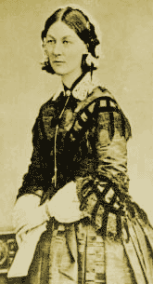
Βελτίωση ποιότητας και Νοσηλευτική
Επιπλέον το 1863 προτείνει ομοιόμορφο σύστημα εξιτηρίου για να συσχετίσει τους δείκτες υγείας με την χρησιμοποίηση κλινών
με την συλλογή των στοιχείων εκτιμά την ανάγκη να διερευνηθεί η πορεία του ασθενή στο νοσοκομείο

Slide 52
Βελτίωση ποιότητας και Νοσηλευτική
Οι νοσηλευτές μπορούν να συμβάλλουν στη συνεχή βελτίωση της ποιότητας των ασθενών τους με :
με τη συλλογή μέτρηση και αξιολόγηση των στοιχείων
με τη συνεχή αξιολόγηση και επανασχεδιασμό της νοσηλευτικής τους φροντίδας
βελτίωση της ασφάλειας των ασθενών
βελτίωση των αποτελεσμάτων έκβασης της φροντίδας
με την αποδοτική και αποτελεσματική χρήση των πόρων του συστήματος
με την παροχή ολιστικής νοσηλευτικής φροντίδας

Slide 53
Βασικές προϋποθέσεις βελτίωσης ποιότητας Νοσηλευτικής Φροντίδας
Ασφαλής Νοσηλευτική Στελέχωση

Slide 54
Βασικές προϋποθέσεις βελτίωσης ποιότητας Νοσηλευτικής Φροντίδας
Εκπαίδευση
«Η σημαντικότερη προϋπόθεση για την επιβίωση ενός επαγγέλματος είναι η δυνατότητα του επαγγέλματος να επιμορφώνει τα μέλη του και να εκπαιδεύει νέα μέλη
Πρέπει συνεπώς το επάγγελμα να είναι σε θέση να αναλάβει την ευθύνη τόσο για την προπτυχιακή εκπαίδευση όσο και τις μεταπτυχιακές σπουδές αλλά και για την απαραίτητη πρακτική άσκηση και συνεχιζόμενη εκπαίδευση»
Άννα Σαχίνη- Καρδάση

Slide 55
Αντί συμπερασμάτων
“Πρώτιστη φροντίδα ενός νοσοκομείου είναι να μην προσθέτει βλάβη στην υγεία των νοσηλευομένων του”
Florence Nightingale

Slide 56
Αντί συμπερασμάτων
Γνώσεις
Δεξιότητες
Αγάπη
Σεβασμό
Πίστη
Ευγένεια
Florence Nightingale

Slide 57
Αντί συμπερασμάτων
«Άραγε η καθημερινή διοίκηση μεγάλου τμήματος αν όχι ολόκληρου νοσοκομείου ,που απαιτεί γνώση των νόμων της ζωής και του θανάτου των ανθρώπων δεν αποτελούν σημαντικά και δύσκολα προβλήματα τα οποία χρειάζονται αντιμετώπιση με εμπειρία προσωπική έρευνα σκληρή εκπαίδευση και αναζήτηση καλύτερων λύσεων;»
Florence Nightingale

Slide 58
Αντί συμπερασμάτων
«Κανένα σύστημα δεν μπορεί να αντέξει αν δεν εξελίσσεται. Περπατάμε προς το μέλλον η το παρελθόν ; Προοδεύουμε η μένουμε στα στερεότυπα; Άσ μην αφεθούμε στη στερεότυπη μετριότητα. Είμαστε ακόμα στο κατώφλι της νοσηλευτικής»
Florence Nightingale

Slide 59
Αντί συμπερασμάτων
«Στο μέλλον στο οποίο εγώ δεν θα δω γιατί είμαι μεγάλη ίσως ένας καινούργιος δρόμος ανοιχθεί. Ίσως να έχουμε μάθει και να ασκούμε τις μεθόδους με τις οποίες κάθε παιδί κάθε ανθρώπινη ύπαρξη θα έχει την άριστη ευκαιρία για υγεία , τις μεθόδους με τις οποίες κάθε άρρωστος θα έχει την άριστη ευκαιρία θεραπείας. Τα νοσοκομεία είναι μόνο μια ενδιάμεση κατάσταση του πολιτισμού που ποτέ δεν σχεδιάστηκαν σε κάθε περίπτωση να δεχτούν το σύνολο των αρρώστων.»
Notes of nursing
Florence Nightingale

Slide 60
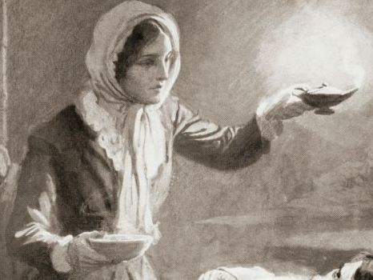
Florence Nightingale
1820-1910

